Slide 1





四、存储系统
原版权：
谭志虎、秦磊华等
4.2半导体存储器-SARM
改版及授课：刘双虎

Slide 2

本章主要内容
存储器概述
半导体存储器
主存的组织及与CPU的连接
并行主存系统
高速缓冲存储器
虚拟存储器
存储保护
辅助存储器

Slide 3
4.2半导体存储器
RAM随机访问存储器
SRAM 静态MOS存储器（随机访问）
DRAM 动态MOS存储器（随机访问）
只读存储器ROM

Slide 4


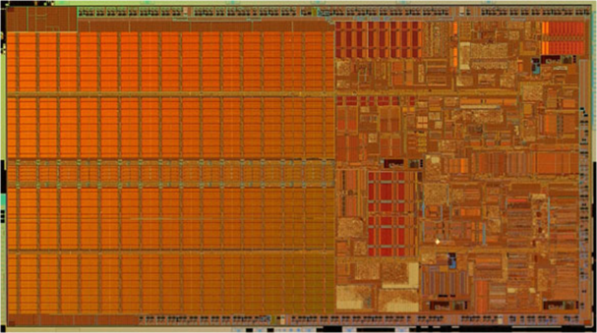
RAM半导体存储器如何存储数据？
SRAM（CPU缓存）
DRAM 内存条
二者为什么存在性能、容量、价格差异?

Slide 5
MOS管的特性
U_{cc}
C
i_{b}
B
i_{c}
放大状态
截止状态
导通状态
R_{b}
E
Notes:
一般三极管-电流驱动
三极管：发射极e （Emitter）、基极b (Base)和集电极c (Collector)
场效应管，栅极G，源极S，漏极D。电压驱动
金属氧化物半导体场效应晶体管 MOS FET ( Metal Oxide Semi-Conductor Field Effect Transistor)

Slide 6
MOS管等效开关电路
U_{cc}
U_{cc}
C
V_{DD}(5V)
C
i_{b}
B
B
i _{c}
R_{b}
E
R_{b}
E
截止状态
导通状态

Slide 7
4.2.1 静态MOS存储器（SRAM）
1
SRAM存储单元结构
X地址译码线
V_{DD}(5V)
工作管T₁ T₂
存储数据
负载管T₃ T₄
补充电荷
门控管T₅ T₆ T₇ T₈
开关作用
T₃
T₄
T₅
T₆
T₁
T₂
V_{ss}(0V)
红色：高电平，导通
绿色：低电平，截止
T₇
T₈
I/O
O/I
Y地址译码线

Slide 8
4.2.1 静态MOS存储器（SRAM）
第四 章
2
SRAM存储单元工作原理
X地址译码线
V_{DD}(5V)
X地址选通
T5、T6管导通
A点与位线相连
Y地址选通
T7、T8管导通
A点电位输出到I/O端
T₃
T₄
T₅
A
B
T₆
T₁
T₂
V_{ss}(0V)
D
D
T₇
T₈
I/O
Y
I/O

Slide 9
4.2.1 静态MOS存储器（SRAM）
第四 章
2
SRAM存储单元工作原理
•写过程
X地址译码线
V_{DD}(5V)
X有效→ T₅、 T₆ 通 → A与 I/O 连通
Y有效→ T₇、 T₈ 通 → B与 I/O 连通
T₃
T₄
I/O=1 →A= 1→ T₂ 通→ B=0 → T₁ 截止
I/O=0 →B= 0→ T₁截止→ A=1 → T₂通
此时, T₁、T₂形成了稳态: A=1、B=0
T₅
A
B
T₆
写1
T₁
T₂
V_{ss}(0V)
D
D
I/O=0 →A= 0→ T₂截止 → B=1 → T₁通
I/O=1 →B= 1→ T₁ 通→A=0 → T₂ 截止
T₇
T₈
写0
I/O
Y
I/O
此时， T1、T2形成了稳态，B=1、A=0

Slide 10
4.2.1 静态MOS存储器（SRAM）
第四 章
2
SRAM存储单元工作原理
X地址译码线
•读过程
V_{DD}(5V)
X有效→ T₅、 T₆ 通 → A与 I/O 连通
Y有效→ T₇、 T₈ 通 → B与 I/O 连通
A
T₃
T₄
B
T₅
T₆
通过外接于I/O与 I/O间的电流放大器中的电流方向可判断读出的是1还是0(与写入时定义的1和0有关)
T₁
T₂
V_{ss}(0V)
T₇
T₈
无论读/写，都要求X和 Y 译码线同时有效
I/O
Y地址译码线
O/I

Slide 11
4.2.1 静态MOS存储器（SRAM）
第四 章
2
SRAM存储单元工作原理
X地址译码线
•保持
V_{DD}(5V)
X、 Y撤销后，由负载管 T₃、 T₄ 分别为工作管T₁、 T₂ 提供工作电流，保持其稳定互锁状态不变。
A
T₃
T₄
B
T₅
T₆
T₁
T₂
V_{ss}(0V)
T₇
T₈
I/O
Y地址译码线
O/I

Slide 12
4.2.1 静态MOS存储器（SRAM）
第四 章
3
静态存储器的结构
X₀
X
X
X地址译码线
D
位存储体
D
D
位存储体
D
X
X₁
位存储体
X
X
D
D
位存储体
位存储体
D
D
D
D
X₂
X
X
D
位存储体
D
D
位存储体
D
Y地址译码线
X₃
X
X
输入：X 行选择线
输出：D 数据输出口
行选线选中方能读写数据
D
位存储体
D
D
位存储体
D
Y₀
Y₁

Slide 13
64x64 存储矩阵
X₀
0,0
0,1
0,63
…
X₁
1,0
1,1
…
1,63
…
存储矩阵
…
…
64×64＝4096
…
X₆₃
63,0
63,1
63,63
…
I/O电路
Y₀
Y₁
Y₆₃
可否一次性读出一行数据？
Notes:
存储矩阵，每次读写1位存储体

Slide 14
一次读出一行
X₀
0,0
0,1
…
0,63
X₁
1,0
1,1
…
1,63
…
存储矩阵
…
…
64×64＝4096
…
X₆₃
63,0
63,1
…
63,63
I/O电路
I/O电路
I/O电路
行缓冲（64bits）
Y₀
Y₁
Y₆₃
给出行选，一行上所有存储体均给行缓冲提供数据
Notes:
通过列缓冲控制每次输出1位数据。XnYn选中的一位存储体进行读写操作。

Slide 15
4k*4位存储体
D₀
D₁
D₂
D₃
D
X₀
64*64
64*64
64*64
64*64
64*64
X₀
64*64
4片
X₁
X₁
X₆₃
X₆₃
Y₀
…
Y₆₃
Y₀
…
Y₆₃
Y₀
…
Y₆₃
Y₀
…
Y₆₃
Y₀
…
Y₆₃
行列选择信号如何产生？
Notes:
每片存储2¹²个数据位，即4K个位。每次访问时，每片收到的行列选通信号都相同，每片输出1位数据，共4位。构造4K*4bit的存储器。

Slide 16
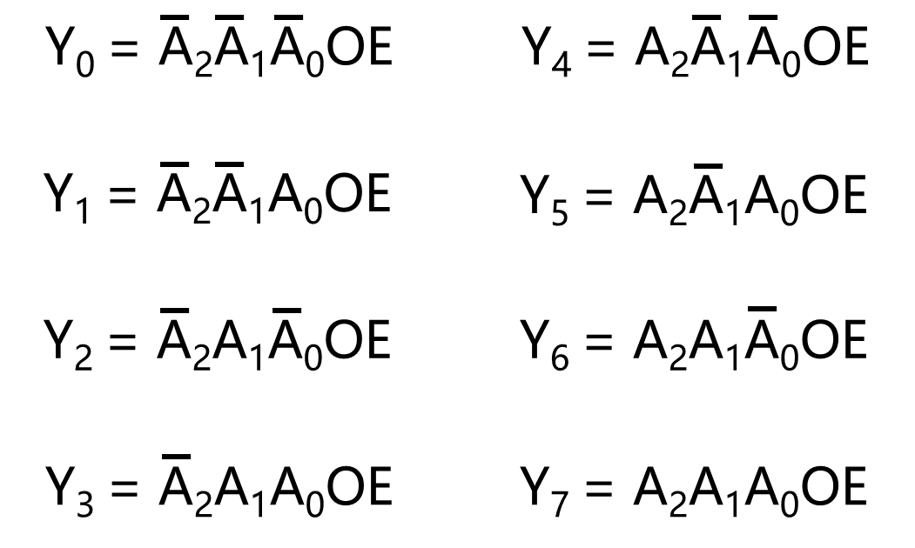
地址译码器
Y₇
Y₆
Y₅
A₂
Y₄
译码器
A₁
Y₃
A₀
Y₂
Y₁
Y₀
3:8
译码器
OE
Y₀ = A₂A₁A₀OE
Y₄ = A₂A₁A₀OE
Y₁ = A₂A₁A₀OE
Y₅ = A₂A₁A₀OE
Y₂ = A₂A₁A₀OE
Y₆ = A₂A₁A₀OE
Y₃ = A₂A₁A₀OE
Y₇ = A₂A₁A₀OE

Slide 17
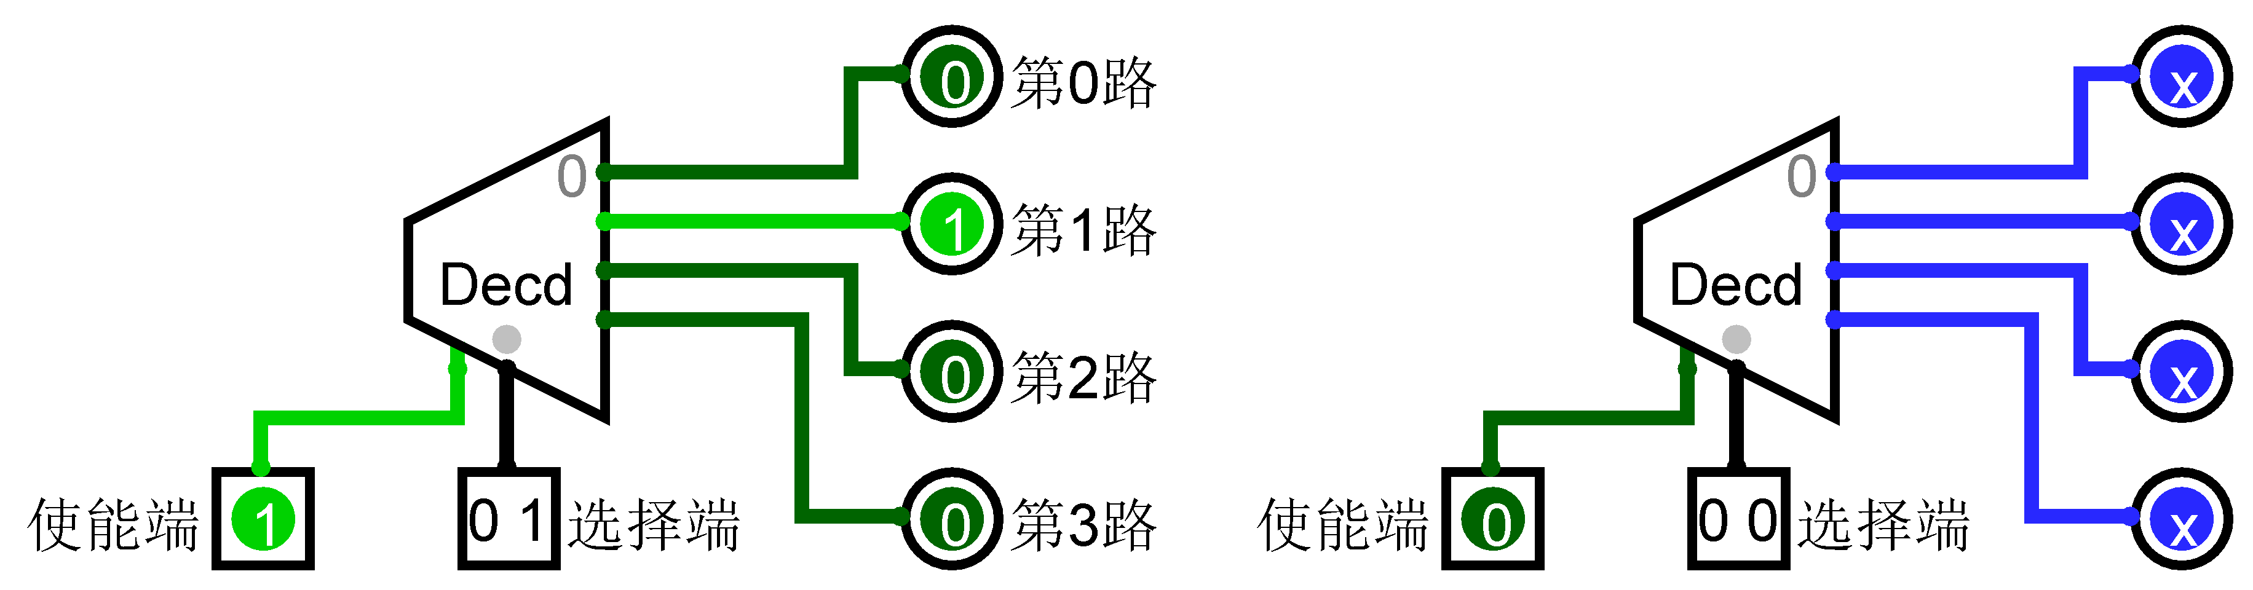
Logisim中的译码器
可设置无使能端，等效使能为1

Slide 18
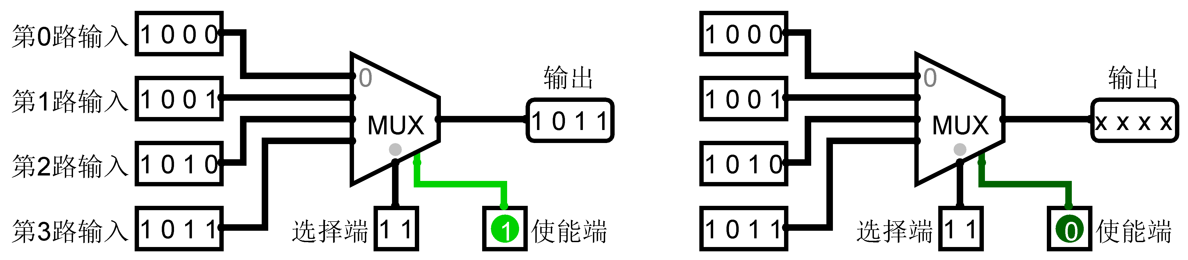
Logisim中的多路选择器
可设置无使能端，等效使能为1
Notes:
多路选择器成本，译码器成本

Slide 19
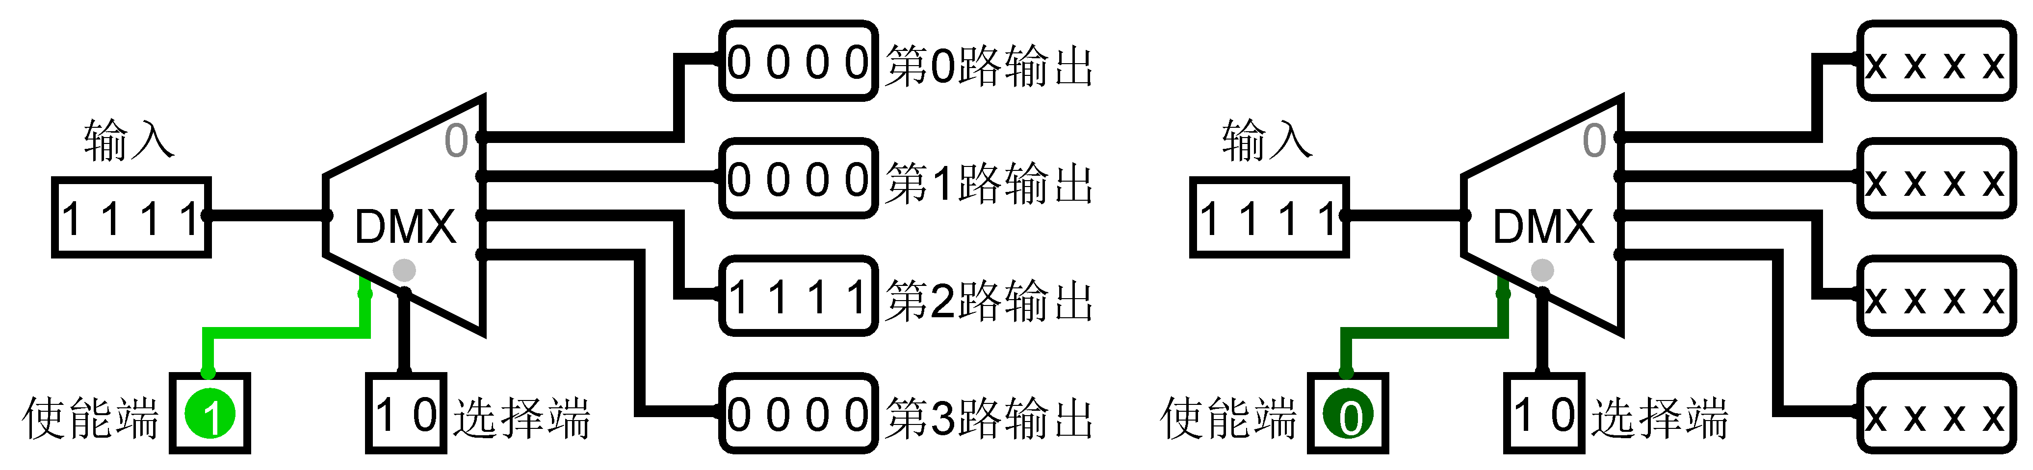
Logisim中的解复用器
可设置无使能端，等效使能为1

Slide 20
4.2.1 静态MOS存储器（SRAM）
第四 章
3
静态存储器的结构——译码方式
Byte 0
11
12
13
…
1k
Byte 1
X
地
址
译
码
n
位
地
址
输
入
译码线
Byte 2
21
22
23
…
2k
n
路
译
码
电
路
…
…
…
…
…
…
…
…
k1
k2
k3
…
kn
Byte 2^{n}-1
Y 地 址 译 码
单译码结构
双译码结构
n位地址，寻址2^{n}个存储单元，2^{n}根译码线
n位地址，寻址2^{n}个存储单元，2*2^{n/2}根译码线
Notes:
单译码结构，共有2^{n}根地址线，每条译码线同时连接到X译码和Y译码。
双译码节约译码线条数，以及对应的驱动器数量。
双译码，行列交叉处是一个存储单元。N位地址，X,Y各一半。则选中行需要2^{n/2}条，选中列需要条2^{n/2}一共需要2*2^{n/2}条。

Slide 21
4.2.1 静态MOS存储器（SRAM）
第四 章
3
静态存储器的结构
X₀
存储单元阵列
X向地址译码器
X向驱动器
存储单元阵列
I/O
电
路
存储单元阵列
DBUS
X₁
n位X向地址
…
…
Y₀
Y₁
…
Y向驱动器
控制电路
Y向地址译码器
m位Y向地址
RD
WR
CS
Notes:
1、地址线分为X、Y两部分，其各自数量不一定相同。
2、根据一个单元的位数不同，存储单元阵列可能有多层。如每个单元4bit，8bit等。
驱动器
一条选择线带很多存储位时负载过大
在地址译码器输出端增加驱动电路
保证每一个存储位都能正常工作
I/O电路
存储体与数据总线之间的电路
读出时具有放大信号的作用

Slide 22
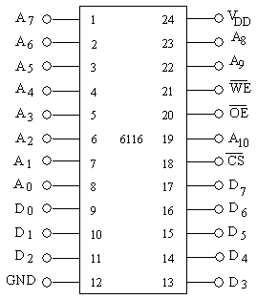
4.2.1 静态MOS存储器（SRAM）
第四 章
3
静态存储器的结构
地址线
数据线
读写控制线
片选线
电源线
11根地址线，2K存储空间;
D₀-D₇,每个单元8位数据;
WE 、OE均为低电平有效;
低电平有效；
GND、V_{DD。}
Notes:
2KB×8
看不到内部行列译码情况

Slide 23
4.2.1 静态MOS存储器（SRAM）
3
静态存储器的结构——2114
1
A₆
18
A₆
V_{CC}
地址线
数据线
读写控制线
片选线
电源线
10根地址线，1K存储空间;
2
17
A₅
A₇
3
16
每个单元4位数据;
A₄
A₈
4
15
A₃
A₉
WE为低电平时写操作，反之为读操作;
5
2114
14
A₀
I/O₁
6
13
低电平有效；
A₁
I/O₂
7
12
A₂
I/O₃
GND、Vcc。
8
11
CS
I/O₄
9
10
GND
WE
WE：Write Enable
CS：Chip Select
Notes:
1KB×4，思考，一块芯片能否构成每个单元存放一个字节的存储器。

Slide 24
4.2.1 静态MOS存储器（SRAM）
第四 章
A₃
A₃
行
选
择
存储矩阵
3
静态存储器的结构
A₄
A₅
…
A₆
A₇
A₈
…
I/O₁
输入
数据
控制
列I/O电路
I/O₂
列选择
I/O₃
I/O₄
A₀
A₁
A₂
A₉
CS
&
W
Intel 2114芯片内部结构
WE
&
R
Notes:
1、通过控制三态门是否导通来控制数据的单向传输。
2、64行*16列=1024=1K个存储单元，每个单元存储4个bit。存储矩阵是多层结构。

Slide 25

单选题
答案解析
25分
答案解析
1某计算机字长16位,其存储器容量为64KB,按字编址时,其寻址范围是( ) (单选)
共有64KB容量,按字(16位)寻址,每个地址存2个字节,所以共有32K个存储单元。答案是C,注意B是存储容量而不是寻址范围。
A
64K
B
32KB
C
32K
D
64KB
提交
可为此题添加文本、图片、公式等解析，且需将内容全部放在本区域内。正常使用需3.0以上版本
Notes:
共有64KB容量,按字(16位)寻址,每个地址存2个字节,所以共有32K个存储单元。答案是C,注意B是存储容量而不是寻址范围

Slide 26
单选题
答案解析
25分
答案解析
2一个16K*32位的SRAM存储芯片,其数据线和地址线之和为( )(单选)
16K个单元,SDRAM地址线不复用,2¹⁴=16K所以地址线有14条,数据线有32条,共有46条,答案B。
A
48
B
46
C
36
D
39
提交
可为此题添加文本、图片、公式等解析，且需将内容全部放在本区域内。正常使用需3.0以上版本
Notes:
16K个单元,SDRAM地址线不复用,2¹⁴=16K所以地址线有14条,数据线有32条,共有46条,答案B。

Slide 27
单选题
答案解析
25分
答案解析
3一个16K*32位的SRAM存储芯片,其内部采用位数相同的行列地址译码器,则其内部译码输出线的总量为( )(单选)
由题目可知,采用的是双译码(否则就不需要列译码线了),n位地址输入,共输入n条地址线,行列译码输入各有n/2条,各自译码输出各有2^{n/2}条,共有2*2^{n/2}根译码输出线。16K=2¹⁴,所以n=14,2*2^{n/2}=2⁸ ,选C。
A
2^14
B
2^7
C
2^8
D
2^16
提交
可为此题添加文本、图片、公式等解析，且需将内容全部放在本区域内。正常使用需3.0以上版本
Notes:
由题目可知,采用的是双译码(否则就不需要列译码线了),n位地址输入,共输入n条地址线,行列译码输入各有n/2条,各自译码输出各有2^{n/2}条,共有2*2^{n/2}根译码输出线。16K=2¹⁴,所以n=14,2*2^{n/2}=2⁸ ,选C。

Slide 28
多选题
答案解析
25分
答案解析
ABD都错，AB工作管两个不能同时导通。
D错,其余地址线不能悬空,必须接地或接片选信号。
4下列关于SRAM工作原理的描述中 ,错误的是( )(多选)
A
6管SRAM中保存“1"的存储单元有两个工作管处于饱和导通状态
B
6管SRAM中保存“0"的存储单元有两个工作管处于饱和导通状态
C
对任何一个SRAM存储单元的读写,一定需要通过对应的行选通和列选通信号使与该存储单元对应的4个门控管都处于选通状态
D
现有一个1KB的SRAM存储器,若只使用其低端地址的前16个单元,则只要使用该存储器的前4位地址线,其余地址线可以不做任何端接处理
提交
可为此题添加文本、图片、公式等解析，且需将内容全部放在本区域内。正常使用需3.0以上版本
Notes:
ABD都错，AB工作管两个不能同时导通。
D错,其余地址线不能悬空,必须接地或接片选信号。

Slide 29
本小节重点
1
静态存储器原理
2
单译码双译码地址线条数问题
3
存储体
4
译码器与Logisim中的组件

Slide 30


Thanks

